Slide 1
SULLE ORME DI GESU’,
IL PERFETTO COMUNICATORE
Apostolato Biblico Faenza

Slide 2
TERZA SERATA
Gesù insegna
La comunicazione educativa

Slide 3
e – dùcere:
condurre da_ a_

Slide 4
Gli si avvicinarono Giacomo e Giovanni, i figli di Zebedeo, dicendogli: "Maestro, vogliamo che tu faccia per noi quello che ti chiederemo". ³⁶Egli disse loro: "Che cosa volete che io faccia per voi?". Gli risposero: "Concedici di sedere, nella tua gloria, uno alla tua destra e uno alla tua sinistra".
Gli altri dieci, avendo sentito, cominciarono a indignarsi con Giacomo e Giovanni. Allora Gesù li chiamò a sé e disse loro: "Voi sapete che coloro i quali sono considerati i governanti delle nazioni dominano su di esse e i loro capi le opprimono. Tra voi però non è così; ma chi vuole diventare grande tra voi sarà vostro servitore, e chi vuole essere il primo tra voi sarà schiavo di tutti. Anche il Figlio dell'uomo infatti non è venuto per farsi servire, ma per servire e dare la propria vita in riscatto per molti".
Marco 10, 35-37; 41-45

Slide 5
Linee educative
cogliere il vero problema dell’interlocutore (il bisogno) senza “scandalizzarsi”
riportare la persona sul piano della realtà/di una esperienza nota (il potere che schiaccia)
ribaltare l’esperienza mostrando un valore attrattivo
mostrare come quel valore “risponde” a quel bisogno
mostrare come l’educatore vive e incarna quel valore
messaggio educativo: non si tratta di fare quello che ti dico io (autorità) ma di cogliere come quel valore è importante al punto che io per primo lo “servo” (autorevolezza)
l’educatore è colui che incarna il valore: per questo lo indica con credibilità; parla ex esperienza più che ex cathedra

Slide 6
Mentre erano in cammino, entrò in un villaggio e una donna, di nome Marta, lo ospitò. Ella aveva una sorella, di nome Maria, la quale, seduta ai piedi del Signore, ascoltava la sua parola.
Marta invece era distolta per i molti servizi. Allora si fece avanti e disse: "Signore, non t'importa nulla che mia sorella mi abbia lasciata sola a servire? Dille dunque che mi aiuti".
Ma il Signore le rispose: "Marta, Marta, tu ti affanni e ti agiti per molte cose, ma di una cosa sola c'è bisogno. Maria ha scelto la parte migliore, che non le sarà tolta".
Lc 10, 38-42

Slide 7
Linee educative
Ascoltare è uguale a decentrarsi: si cresce avendo un punto di riferimento esterno a sé
Maria ascolta: raccoglie le parole che rivelano la Persona
Marta fa: cerca stima e considerazione; il suo mancato ascolto nasce da un deficit/bisogno
Gesù la rimprovera con stile assertivo: un richiama che constata (non giudica) + il nome

Slide 8
L’ascolto educativo
Maria è seduta ai piedi del Maestro:
discepolato

Slide 9
L’ascolto educativo
Maria è seduta ai piedi del Maestro:
accoglienza del pensiero di un altro

Slide 10
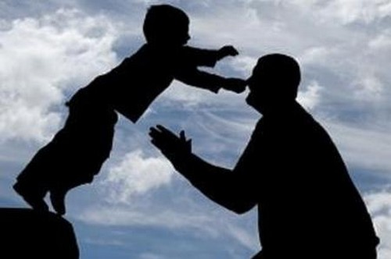
L’ascolto educativo
Maria è seduta ai piedi del Maestro:
ubbidienza

Slide 11
L’ascolto educativo
Maria è seduta ai piedi del Maestro:
disciplina

Slide 12
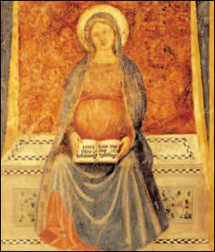
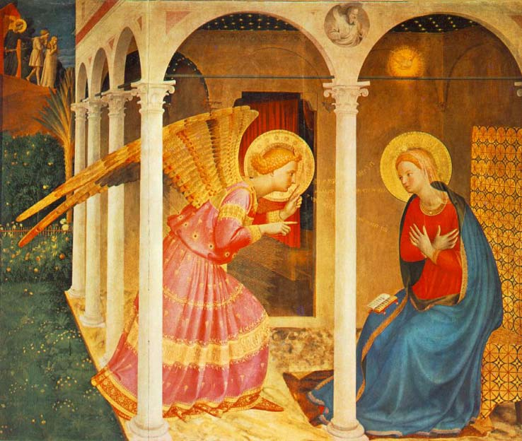
“Gaude, Virgo Mater Christi,Quae per aurem Concepisti”
Messale di Salisburgo
“Rallegrati, Vergine Madre di Cristo, che hai concepito attraverso l’orecchio”

Slide 13
24 Perciò chiunque ascolta queste mie parole e le mette in pratica, è simile a un uomo saggio che ha costruito la sua casa sulla roccia. 25 Cadde la pioggia, strariparono i fiumi, soffiarono i venti e si abbatterono su quella casa, ed essa non cadde, perché era fondata sopra la roccia. 26 Chiunque ascolta queste mie parole e non le mette in pratica, è simile a un uomo stolto che ha costruito la sua casa sulla sabbia. 27 Cadde la pioggia, strariparono i fiumi, soffiarono i venti e si abbatterono su quella casa, ed essa cadde, e la sua rovina fu grande».
Matteo 7,24-27

Slide 14
Linee educative
Dall’ascoltare al mettere in pratica
In ottica evangelica prima ti fidi e così puoi agire
Rispetto all’abitudine comune: prima faccio, vedo i risultati e poi vedrò se fidarmi di te.

